Slide 1
Mavzu: Binary Tree qurish Muammo va yechimlar
Mustaqil Ish
Bajardi: Sultonboyeva Feruza
Tekshirdi: Ulug’Murodov shoh abbos

Slide 2
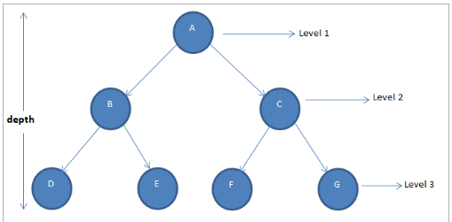
Binar Daraxt
Agar daraxtni tashkil etuvchi element(tugun)lardan ko`pi bilan 2ta shox chiqsa, yani har bir tugun tuzilmaning ko`pi bilan 2ta tuguni bilan bog`langan bo`lsa, u holda bunday daraxt binar daraxt deyiladi.

Slide 3
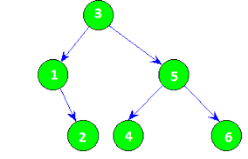
Binary tree
Binar daraxt strukturasini qo’llash yozuvlarni tez qo’yish va o’chirish imkoniyatini beradi va jadvalda samarali qidiruvni amalga oshiradi
Bu holatda daraxtda qidiruv vaqti, bir tomonlama yo’naltirilgan ro’yhatdagi kabi bo’lib, o’rtacha qarab chiqishlar soni N/2 bo’ladi.
Binar piramidaning tuzilishi butun binar daraxt sifatida qaralishi mumkin bo’lgan obyekt-massivni ifodalaydi

Slide 4
Binary tree

Slide 5
Binary tree
Agar daraxtning o’ng va chap qism daraxtlari bosqichlari orasidagi farq birdan katta bo’lmasa, u holda bunday binar daraxt muvozanatlashgan daraxt deyiladi.
Agar daraxtning o’ng va chap qism daraxtlari bosqichlari va tugunlari soni teng bo’lsa, u holda bunday binar daraxt ideal muvozanatlashgan daraxt deyiladi.

Slide 6
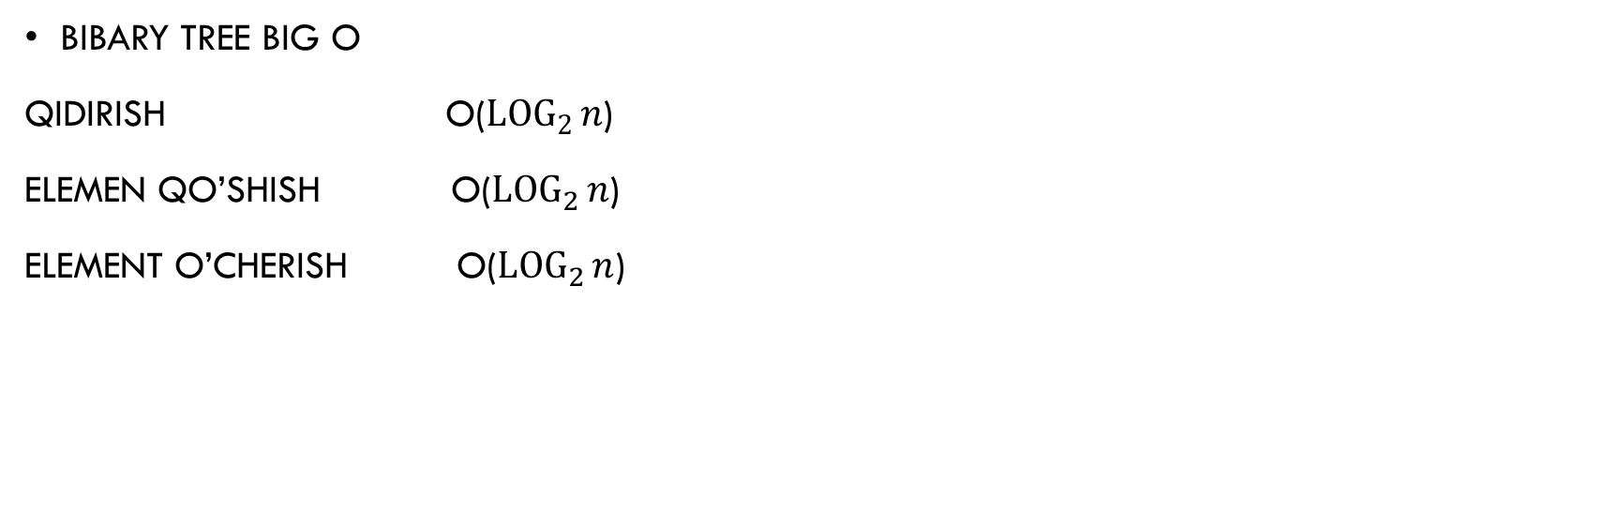
Binary Tree
Bibary tree Big o
Qidirish o($\log_{2}{n}$)
Elemen qo’shish o($\log_{2}{n}$)
Element o’cherish o($\log_{2}{n}$)

Slide 7
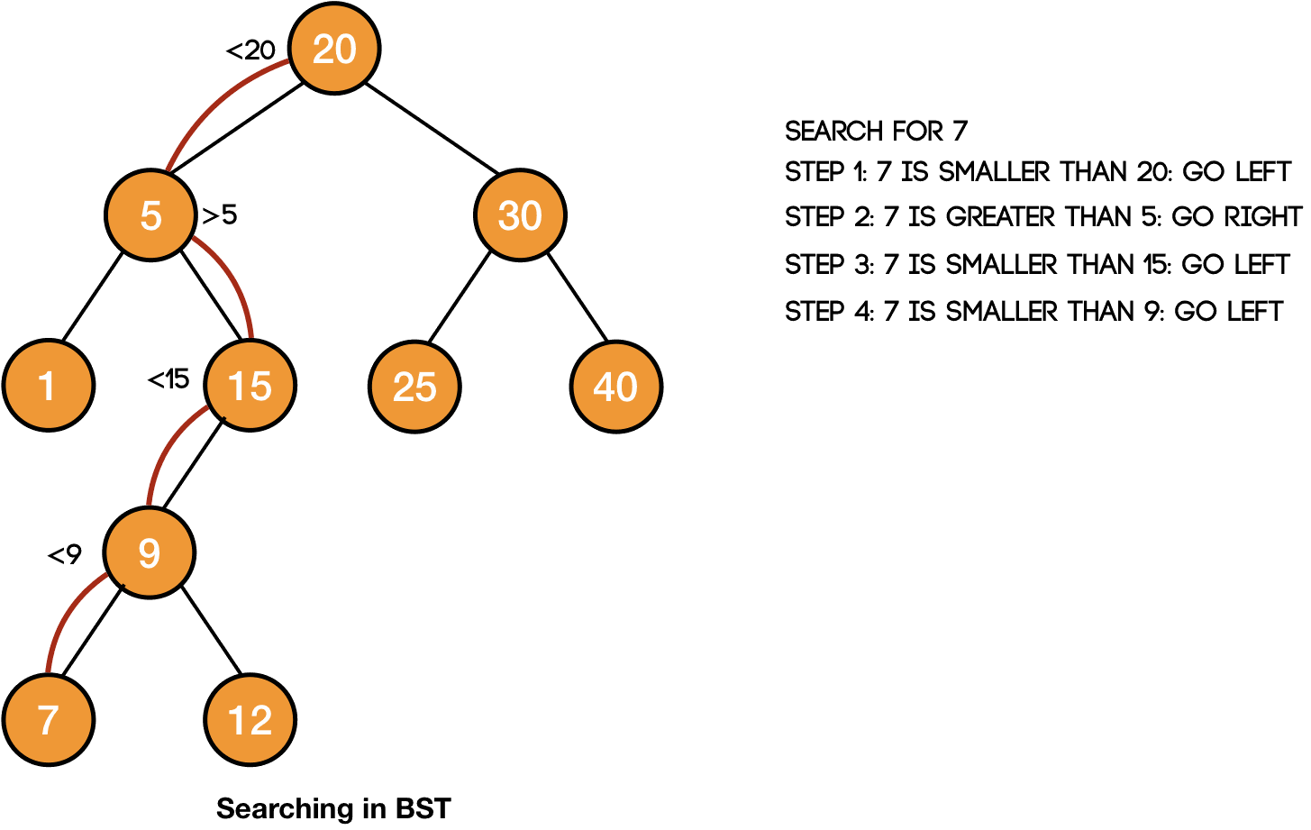
Binary tree
Binary tree da bajarish numkun bo’lgan amallar
Asosiy aperatsiyalar
Daraxt tarkibiga ma’lumot kiritish
Daraxt tarkibidan ma’lumot o’cherish
Element qidirish
Daraxt da sayohat

